Slide 1
研究讨论
陶仁帅
2021.03.02
北京航空航天大学计算机学院
软件开发环境国家重点实验室

Slide 2
一、CVPR失利的原因
关键问题原文没有解释清楚：
1. 数据隐私
2. 质量控制
3. 数据细节
虽然在rebuttal中答复，但是审稿人会认为，数据集真正实现的时候缺乏这些细节！
下一步计划：
1. 把上述问题在原稿中修正完毕
2. 细节问题全部避免
3. 转投 ICCV 2021

Slide 3
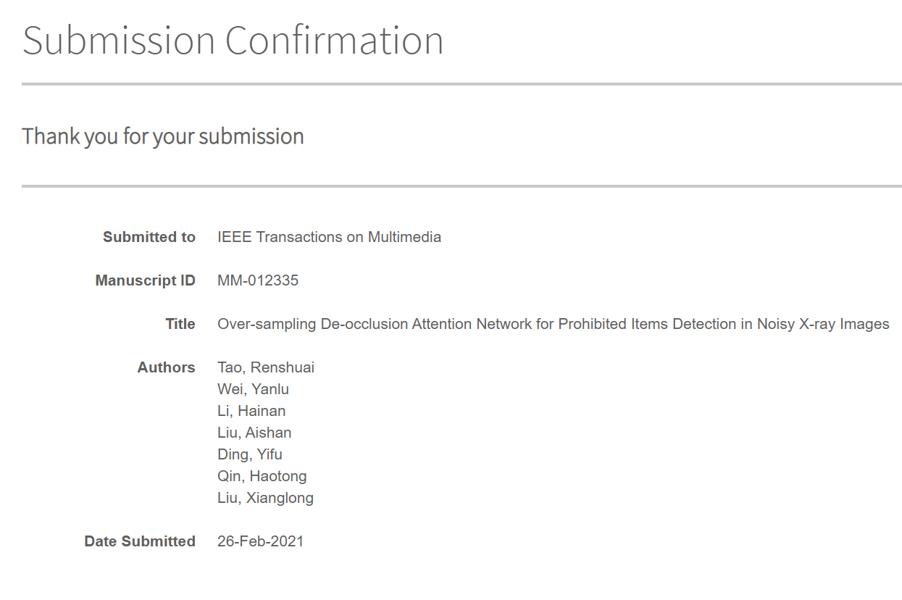
二、期刊TMM Special Issue
已完成（02.27投出）
arxiv链接：http://arxiv.org/abs/2103.00809

Slide 4
三、下一步的研究工作1
类别不平衡
重新构建类别不平衡的数据集
从我们的数据集和开源的SIXray上选取
选取符合逻辑的几个类（例如充电宝（多）、化妆品（一般）、枪支（少））
设计针对X光类别不平衡的模型
目前模型处于调研阶段
人员安排
陶仁帅、石玉峰（本科毕设）
目前工作
调研模型（硬采样OHEM、软采样Focal Loss）
石玉峰开题答辩（开题报告迭代修改中）

Slide 5
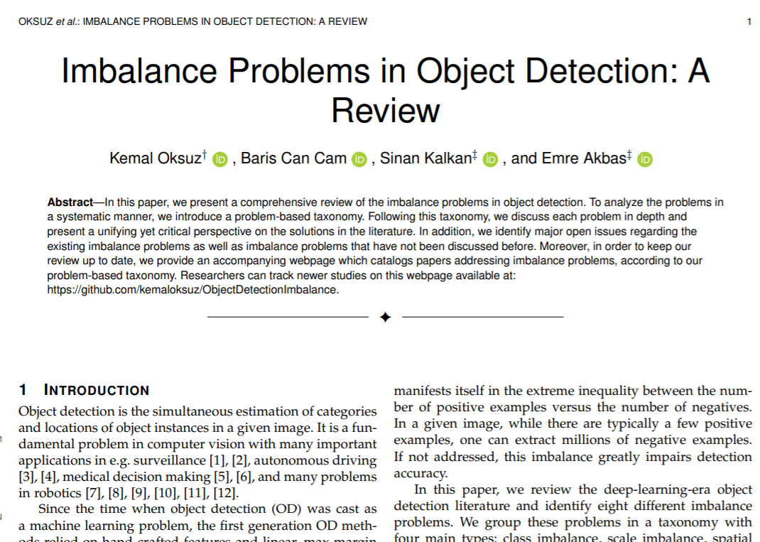
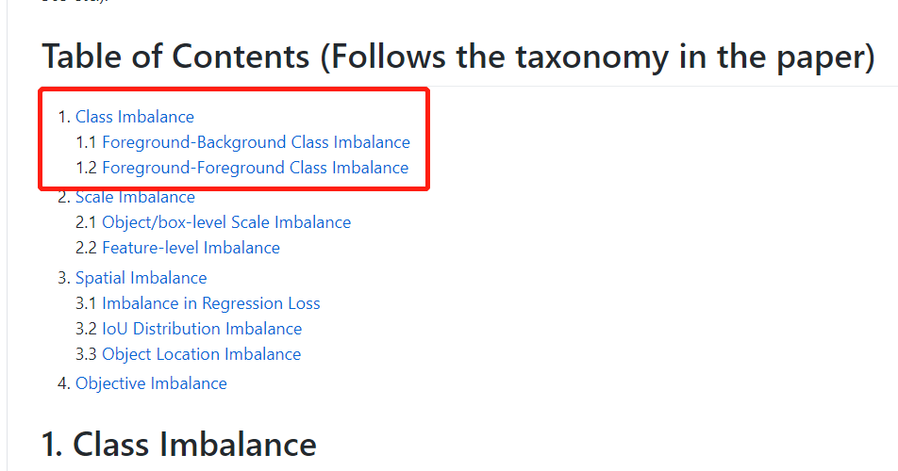
二、下一步的研究工作1
相关文献：
K. Oksuz, B. C. Cam, S. Kalkan, E. Akbas, “Imbalance Problems in Object Detection: A Review”, Transactions on Pattern Analysis and Machine Intelligence (TPAMI), 2020.
Github: https://github.com/kemaloksuz/ObjectDetectionImbalance

Slide 6
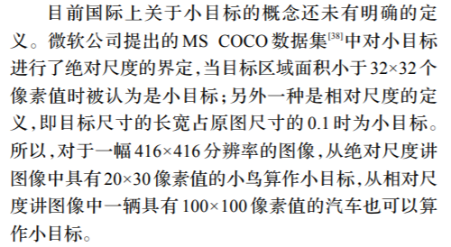
三、下一步的研究工作2
经典视觉场景下的小目标检测
数据集：COCO数据集
小目标检测不适用于X光安检场景：
1. 同一类物体大小相同（硬取不同，无意义）
2. 在不同类物体进行实验，无法排除类别本身的干扰
人员安排
陶仁帅、李海南
小目标定义

Slide 7
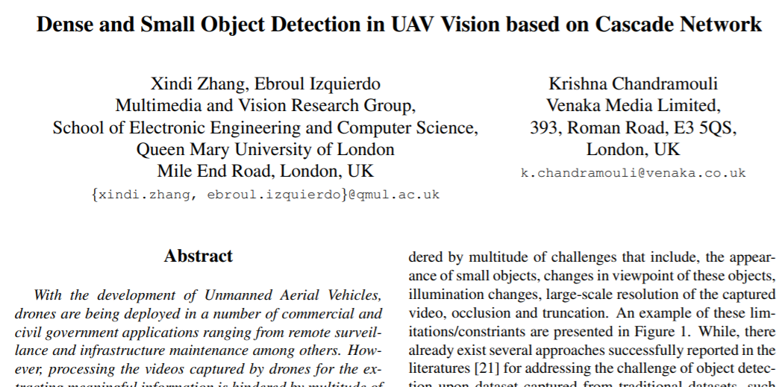
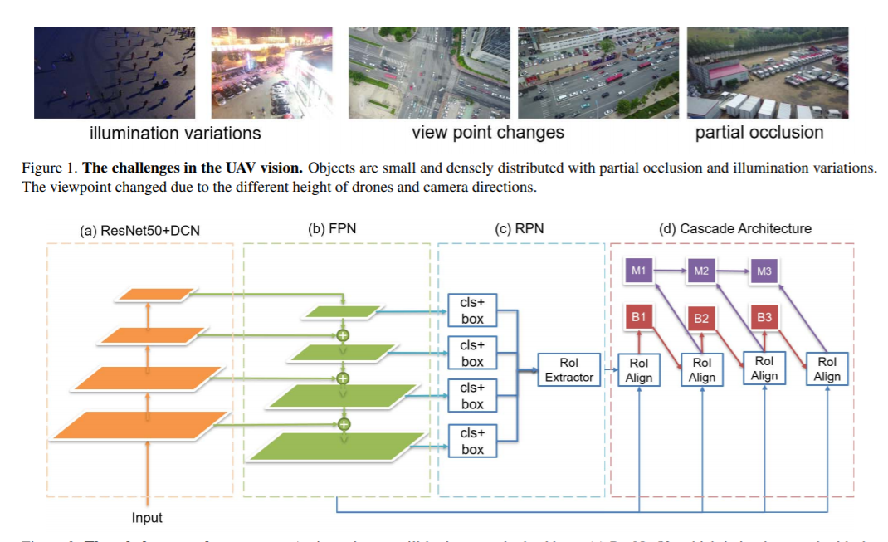
三、下一步的研究工作2
相关文献：
Zhang X, Izquierdo E, Chandramouli K. Dense and small object detection in uav vision based on cascade network. ICCV 2019.

